Slide 1

一、线性表

Slide 2
线性表的逻辑结构
线性表L定义为：
L = ( a₀, a₁, …, a_{n-1} )，n≥1
其中，a_{i} 是表项（或表中元素），n是表的长度。
线性表由n个元素构成
当n=0时，L=( )表示空线性表
当n>1时，表中第一个元素有唯一的后继，最后一个元素有唯一的前驱
其余元素有唯一的后继和前驱，因而呈现线性关系

Slide 3
线性表常见的操作包括：
（1）计算表的长度 n
（2）从左到右（或从右到左）遍历表的元素
（3）访问指定位置（第 i 个）元素
（4）将新值赋予指定位置（第i 个）元素
（5）在指定位置（第 i 个）元素之前（或之后）插入新元素
（6）删除指定位置（第 i 个）元素

Slide 4
线性表的存储结构--顺序存储
用列表（或数组）存放线性表。
列表（或数组）第i 个单元与第i+1个单元在物理上是连续存放的，因此被称为顺序映射（sequential mapping）。
顺序表的特点：
各个表项的逻辑顺序和物理顺序一致；
对各个表项既可以顺序访问，也可以进行随机访问。

Slide 5
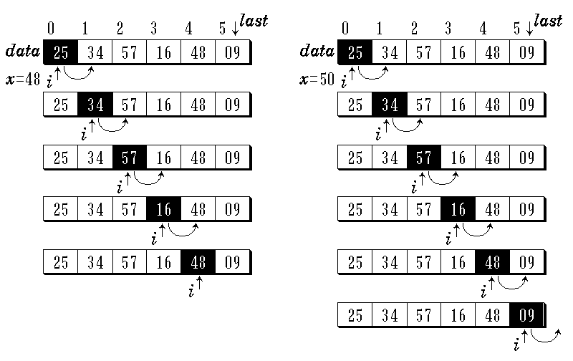
顺序表部分操作的实现与性能分析
顺序查找图示
x = 48 x = 50

Slide 6
平均比较次数：
c_{i}为查找的是第i个元素时的比较次数，c_{i}= i+1。若搜索概率相等，即：p₀=p₁=...=p_{n-1}=1/n，则：
搜索不成功，数据比较 n 次

Slide 7
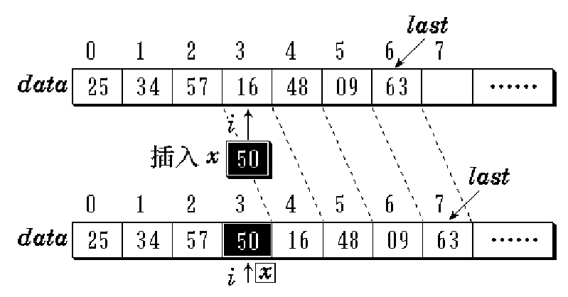
表项的插入
平均移动次数：

Slide 8
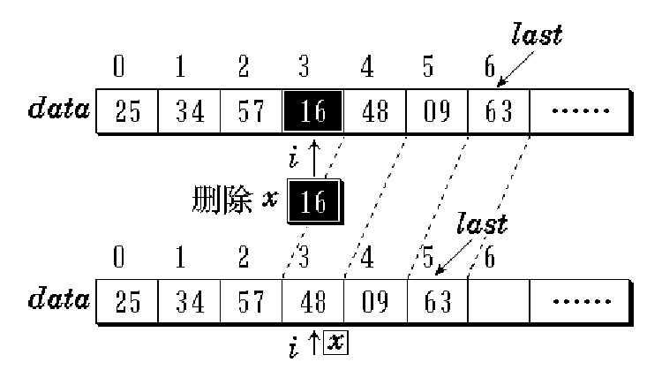
表项的删除
平均移动次数：

Slide 9
对顺序存储的线性表做查找、插入和删除操作，其时间复杂度均为O(n)。
若对在做插入或删除操作时对表中原有元素排列顺序没有要求，则不必保持原来的顺序。
在插入时，把新的表项追加在表的尾部，再把表的长度加1；删除时，把表的最后一个表项填入被删除表项的位置，再把表的长度减1。
这样，插入、删除操作的时间复杂度为O(1)。

Slide 10
List数据类型的常用函数
1、cmp(list1, list2) 比较两个列表的元素
2、len(list) 列表元素个数
3、max(list) 返回列表元素最大值
4、min(list) 返回列表元素最小值
5、list(seq) 将元组转换为列表

Slide 11
列表的内置方法
1、list.append(obj) 在列表末尾添加新的对象
2、list.count(obj) 统计某个元素在列表中出现的次数
3、list.extend(seq) 在列表末尾一次性追加另一个序列中的多个值（用新列表扩展原来的列表）
4、list.index(obj) 从列表中找出某个值第一个匹配项的索引位置
5、list.insert(index, obj) 将对象插入列表
6、list.pop(obj=list[-1]) 移除列表中的一个元素（默认最后一个元素），并且返回该元素的值
7、list.remove(obj) 移除列表中某个值的第一个匹配项
8、list.reverse() 逆置列表中元素
9、list.sort( ) 对原列表进行排序

Slide 12
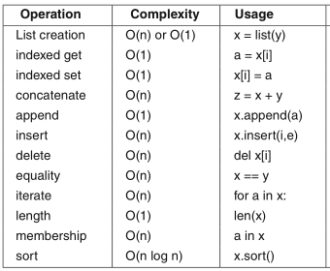
列表常见操作的时间复杂度

Slide 13
【例】多项式(Polynomial)的表示及其计算
线性表可以用来表示和操作符号多项式。比如：两个多项式可以表示为：
A(x) = 3x²-2x+4 B(x) = x⁴+10x³-3x²-1
一般形式为：
其中非零项的最大指数称为多项式的阶。

Slide 14
多项式中项的类定义
class Term :
def __init__(self, c, e): # c是系数项, e是指数项
self.coef = c
self.exp= e
创建多项式的项的实例
a = Term(2, 3)
b = Term(-1, 4)

Slide 15
多项式类需要的主要操作
构造：Poly( )
判定是否空：def isEmpty( self ) : # 是否为空表达式
返回指数为e 的项的系数：coef (self, e) :
返回多项式中最大指数： leadExp ( self )
添加一个新的项：addTerm (self, c, e)
相加：addPoly( )
相乘：multPoly( )
计算多项式的值：evalPoly( )
打印输出：printPoly( )

Slide 16
class Poly : # 多项式的定义
def __init__(self, exp = [] ): # exp是一个列表
self.list = []
for x in exp :
self.addTerm(x[0], x[1])
def isEmpty( self ) : # 是否为空表达式
return True if len(self.list) == 0 else False
def coef (self, e) : # 返回指数为e 的项的系数
for x in self.list :
if x.exp == e :
return x.coef
def leadExp ( self ) : # 返回中最大指数
maxTerm = max(self.list, key = lambda x : x.exp)
return maxTerm.exp
def addTerm (self, c, e) : # 将(c, e)加入加入表达式
self.list.append(Term(c, e))

Slide 17
多项式的相加
结果多项式另存
扫描两个相加多项式，若都未检测完：
若当前被检测项指数相等，系数相加。若未变成0，则将结果加到结果多项式。
若当前被检测项指数不等，将指数大者加到结果多项式。
若有一个多项式已检测完，将另一个多项式剩余部分复制到结果多项式。

Slide 18
算法思想：
初始化；
While (A、B两个多项式都没处理完)
{ 对A、B两个多项式的当前项的指数部分进行比较
if 指数部分相同
{ if 系数相加的结果不为零
在C多项式中增加新的项，其指数部分与A多项式的当前项指数
部分相同，系数为两多项式当前项系数相加的结果。
}
if A多项式当前项的指数大于B多项式当前项的指数
复制A多项式的当前项到C多项式中作为一个新的项，改变A当前项
if B多项式当前项的指数大于A多项式当前项的指数
复制B多项式的当前项到C多项式中作为一个新的项，改变B当前项
}
While( A多项式未处理完) { 顺序将A多项式的剩余项复制到C多项式中}
While( B多项式未处理完) { 顺序将B多项式的剩余项复制到C多项式中}

Slide 19
多项式相加
def __add__(self, B): # 返回表达式加运算的结果
C = Poly()
self.list.sort(key = lambda x : x.exp, reverse = True)
B.list.sort(key = lambda x : x.exp, reverse = True)
pa, pb = 0, 0
while pa < len(self.list) and pb < len(B.list) :
# A,B均未检测完时
aCoef, aExp, bCoef, bExp = self.list[pa].coef, \
self.list[pa].exp, B.list[pb].coef, B.list[pb].exp
if aExp == bExp : #指数相等
c = aCoef + bCoef
if c is not 0 : # 系数之和不为0
C.addTerm(c, aExp)
pa, pb = pa+1, pb+1

Slide 20
elif aExp > bExp :
C.addTerm(aCoef, aExp); pa += 1
else :
C.addTerm(bCoef, bExp); pb += 1
while pa < len(self.list): # A未检测完时
aCoef, aExp = self.list[pa].coef, self.list[pa].exp
C.addTerm(aCoef, aExp); pa += 1
while pb < len(B.list): # B未检测完时
bCoef, bExp = B.list[pb].coef, B.list[pb].exp
C.addTerm(bCoef, bExp); pb += 1
return C
Poly.__add__ = __add__

Slide 21
分析：
在最坏情况下，A和B中的各个指数部分均不相同，每次循环中仅改变一个多项式的当前项，循环的次数为最多，所以，循环的最坏情况时间复杂度为O(n+m)，其中n和m分别为A和B中非0项的个数。
两个多项式的相乘如何实现？
1、将A多项式与B多项式中的每一项相乘；
2、将步骤1中的结果逐个相加。

Slide 22
计算多项式的值
def evalPoly( self, x ) : #计算表达式
sum = 0
for a in self.list:
sum += a.coef * x**a.exp
return sum
Poly.evalPoly = evalPoly

Slide 23
多项式打印输出
def printPoly(self) :
self.list.sort(key = lambda x : x.exp, reverse = True)
s = ''
for p in self.list:
s += ' + ' if p.coef >= 0 else ' - '
if p.exp == 0 : s += str(abs(p.coef))
else :
if abs(p.coef) != 1 : s += str(abs(p.coef))
s += 'x'
if p.exp > 1: s += '^' + str(p.exp)
print s
Poly.printPoly = printPoly

Slide 24
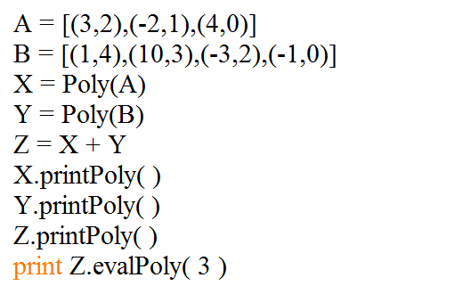
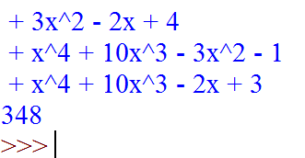
多项式A：3x² - 2x + 4
输出： + 3x^2 - 2x + 4
多项式B： x⁴ + 10x³ - 3x^2 - 1
输出： + x^4 + 10x^3 - 3x^2 - 1
A+B： x⁴ + 10x³ - 2x - 3
输出： + x^4 + 10x^3 - 2x + 3

Slide 25
用数组表示多项式的缺点
当我们创建一个新的多项式的时候，free指针在没有达到MaxTerm时是连续增加的。如果free达到MaxTerm怎么办？或者是宣布创建失败，或者是检查数组中有无其它不再使用的多项式，将其删除以释放出一片连续的空间。在这个过程中，可能还需要对某些多项式进行移动。这些工作，都需要耗费额外的系统资源。
要从根本上解决这样的问题，需要可动态增减的线性结构。

Slide 26
顺序存储结构的特点：
优点：结构简单、易于实现、随机存取、存储密度高。
缺点：插入、删除元素代价大，需要事先确定存储空间（或改变存储空间的大小代价大）。
适用场合：插入、删除操作少，数据元素数量相对固定。

Slide 27
线性表的存储结构—链接存储
动态链表
静态链表。
特点：使用一组任意存储单元存储数据元素，逻辑顺序和物理顺序可以相同，也可以不同。
优点：
插入、删除方便，
共享空间好。

Slide 28
例如：线性表(a₁, a₂, a₃, a₄)
100
a₁ | 002
a₁
a₂
a₃
a₄
002
a₂ | 500
500
a₃ | 250
250
a₄ | ∧
100
002
300
250
a₁
a₂
a₃
a₄ | ∧

Slide 29


单链表：每个结点只含有一个链接域。
特点：每个元素(表项)由结点(Node)构成（数据域、链接域）。
通过链接域反映数据元素之间的逻辑关系。
线性结构:
结点可以非顺序存储，数据元素顺序存取。
使用头指针和尾指针，表可扩充

Slide 30
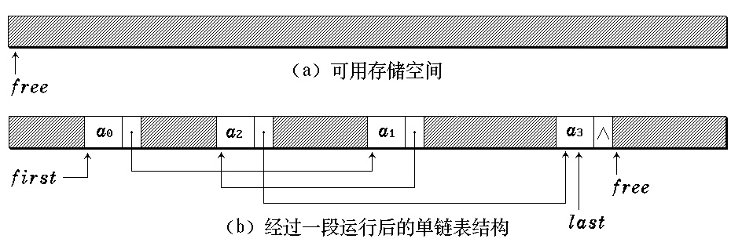
单链表的存储映像

Slide 31
单链表结点的类定义
class Node:
def __init__(self, data):
self.data = data
self.link = None

Slide 32
单链表的创建（在链表头部插入新结点）
def createLinkedList(A):
n = len(A)
first = None
for i in range(n-1, -1, -1 ) :
t = Node(A[i])
t.link = first
first = t
return first

Slide 33
单链表的输出
def printLinkedList(L) :
if L == None :
return
p = L
s = 'head'
while not p == None :
if type(p.data) == type(0) :
s += ' -> ' + str(p.data)
else : s += ' -> ' + p.data
p = p.link
print( s )

Slide 34
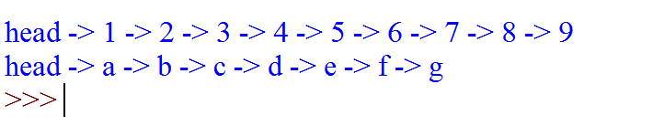
A = [1, 2, 3, 4, 5, 6, 7, 8, 9]
B = ['a', 'b', 'c', 'd', 'e', 'f', 'g']
L1 = createLinkedList(A)
printLinkedList(L1)
L2 = createLinkedList(B)
printLinkedList(L2)

Slide 35
单链表中的插入
第一种情况：在第一个结点前插入
newnode.link = first ;
first = newnode；
newnode
newnode
x
x
first
first
（插入前） （插入后）
空表的条件：first==None
判断表尾的条件：P.link==None

Slide 36
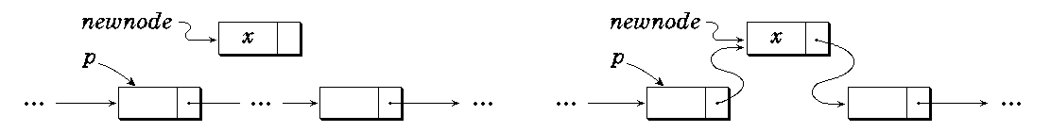
第二种情况：在链表中间插入
newnode.link = p.link;
p.link = newnode；
(插入前) (插入后)

Slide 37
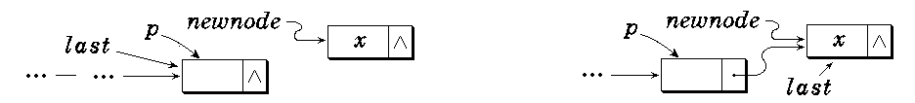
第三种情况：在链表末尾插入
newnode.link = p.link;
p.link = last = newnode；
(插入前) (插入后)
插入成功，返回1；
插入失败，返回0。

Slide 38
问题：如何在p指向的结点前插入结点？
x
first
 | 0
t
50
temp = t.data
t.data = x.data
x.data = temp
t.link = x.link
x.link = t

Slide 39
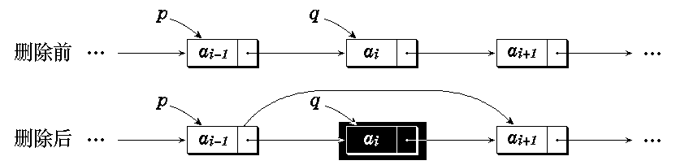
单链表中的删除
第一种情况: 删除表中第一个元素
q = first; first = first.link
第二种情况: 删除表中或表尾元素
q = p.link; p.link = q.link;
在单链表中删除含a_{i}的结点

Slide 40
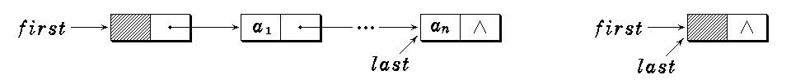
带附加头结点的单链表
表头结点位于表的最前端，本身不带数据，仅标志表头。设置表头结点的目的是统一空表与非空表的操作，简化链表操作的实现。
非空表 空表
空表的条件：first.link==None
判断表尾的条件：P.link==None

Slide 41
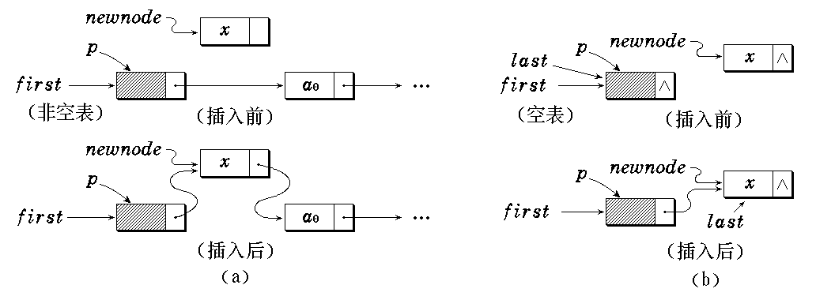
在带表头结点的单链表中
第一个结点前插入新结点
newnode.link = p.link;
if ( p.link ==None ) : last = newnode;
p.link = newnode;

Slide 42
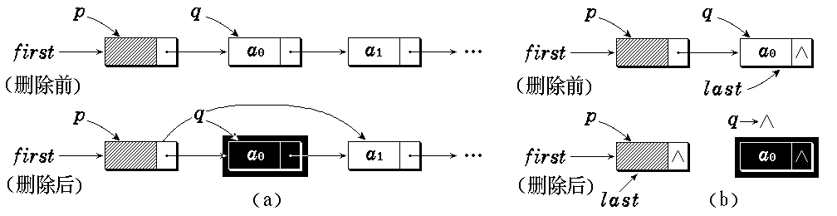
从带表头结点的单链表中删除第一个结点
q = p.link;
p.link = q.link;
if ( p.link == NULL ) : last = p;

Slide 43
建立一个单链表
从链头插入新结点
链表顺序与插入结点顺序相反
从链尾插入新结点
链表顺序与插入结点顺序相同

Slide 44
【例】两个单链表的连接
假设不存在数据成员last，Cancatenate将两个链表连接为一个，其计算时间与第一个链表的长度成线性关系
def concatenate(a, b) :
# 两个单链表头尾相连，合并为一个链表
if a == None :
a = b
else :
p = a
while p.link != None :
p = p.link
p.link = b

Slide 45
【例】试编写在带头结点的单链表中删除（一个）最小值结点的算法。
def delete(L) : # 单链表中删除最小值结点
p = L # p为工作指针,指向待处理的结点。
q = p # q 指向最小值结点，初始为第一个结点。
while p != None :
if p.data < q.data : q = p # 记录最小值结点
p = p.link # 指针后移。
if L== q : return L.link # 第一个结点是最小值结点
else :
p, r = L, None
while p != q :
r = p; p = p.link
r.link = q.link # 从链表上删除最小值结点
return L

Slide 46
链表的其他变形
循环链表 (Circular List)
循环链表是单链表的变形。
循环链表最后一个结点的link指针不为(NULL)，而是指向了表的前端。
为简化操作，在循环链表中往往加入表头结点。
循环链表的特点是：只要知道表中某一结点的地址，就可搜寻到所有其他结点

Slide 47

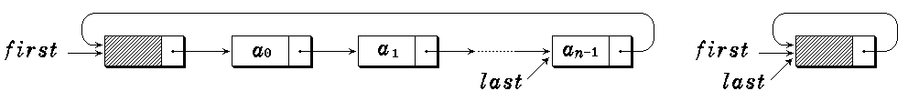
循环链表的示例
带表头结点的循环链表
空表的条件：first.link==first
判断表尾的条件：current.link==first

Slide 48
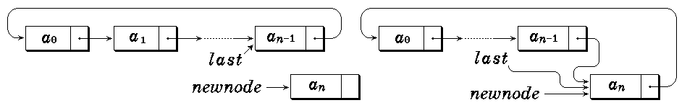
在表头和表尾插入新结点非常方便
在表尾插入新结点
Newnode.link = last.link
Last.link = newnode
last = newnode

Slide 49
【例】用循环链表求解约瑟夫问题
约瑟夫问题的提法
n个人围成一个圆圈，首先第1个人从1开始一个人一个人顺时针报数, 报到第m个人，令其出列。然后再从下一个人开始，从1顺时针报数，报到第m个人，再令其出列，…，如此下去, 直到圆圈中只剩一个人为止。此人即为优胜者。

Slide 50
例如 n = 8 m = 3
1
1
1
8
2
8
2
8
2
7
3
7
3
7
3
6
4
6
4
6
5
5
5
4
7
1
1
1
8
2
8
8
3
3
3
6
6
5
5
5
2
6
3

Slide 51
例如 n = 8 m = 3
1
1
8
8
8
3
5
5
5
3
1
5
8
8

Slide 52
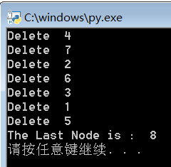
约瑟夫问题的解法
def Josephus (CircList, n, m) :
p, pre = CircList, None
for i in range(n-1) : #执行n-1次
for j in range(m) :
pre = p
p = p.link
print "Delete ", p.data
pre.link = p.link
print "The Last Node is : ", pre.data

Slide 54

多项式及其相加
在多项式的链表表示中每个结点增加了一个数据成员link，作为链接指针。
优点：
多项式的项数可以动态地增长，不存在存储溢出问题。
插入、删除方便，不移动元素。

Slide 55
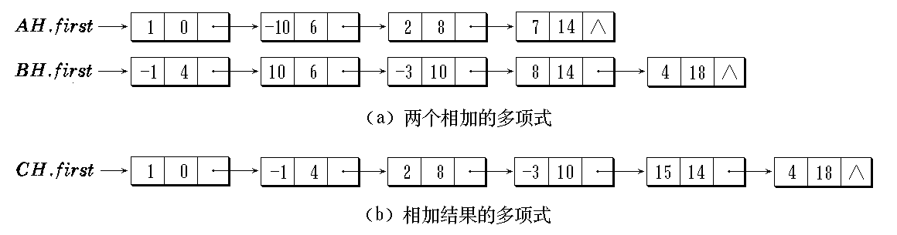
多项式链表的相加
AH = 1 - 10x⁶ + 2x⁸ +7x¹⁴
BH = - x⁴ + 10x⁶ - 3x¹⁰ + 8x¹⁴ +4x¹⁸

Slide 56
算法描述
初始化
While 两个链都没处理完:
if 指针指向当前节点的指数项相同:
c ← 系数相加
if c不为零:
在C链中添加新的结点
A、B链的指针均前移
else
以指数小的项的系数添入C链中的新结点
指数小的相应链指针前移
While A链处理完: 剩余的B链接入C链
While B链处理完: 剩余的A链接入C链
返回C链

Slide 58
分析：
设A有m项， B有n项。第一个while循环中中，游标Aiter或Biter的当前结点指针至少有一个沿链表移动到下一个结点，此循环迭代次数最多是m + n – 1。第二和第三个while循环的总次数不超过m + n。整个算法的时间复杂性是O(m + n)。

Slide 59
双向链表 (Doubly Linked List)
双向链表是指在前驱和后继方向都能游历(遍历)的线性链表。
双向链表每个结点结构
前驱方向 ⬅ ➔ 后继方向
双向链表通常采用带表头结点的循环链表形式。

Slide 60

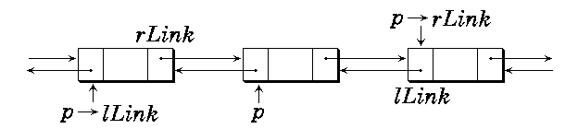
非空表 空表
结点指向 p == p→lLink→rLink == p→rLink→lLink

Slide 61
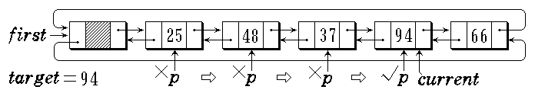
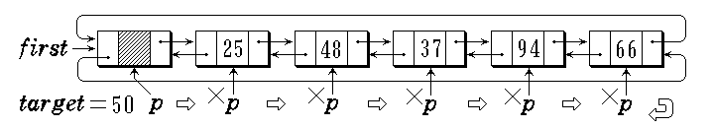
双向循环链表的搜索
搜索成功
搜索不成功

Slide 62
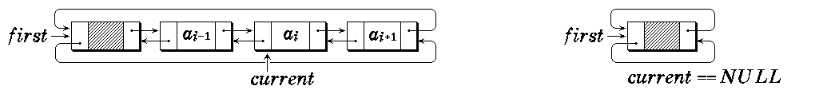
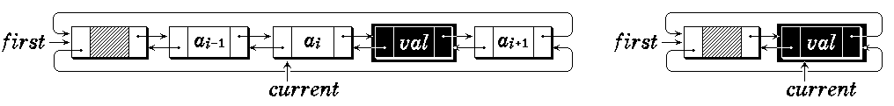
双向循环链表的插入算法(p指向新结点)
p.lLink = current
p.rLink =current→rLink
Current.rLink = p
current = current.rLink
Current.rLink.lLink = current
结果, current指向新结点

Slide 63
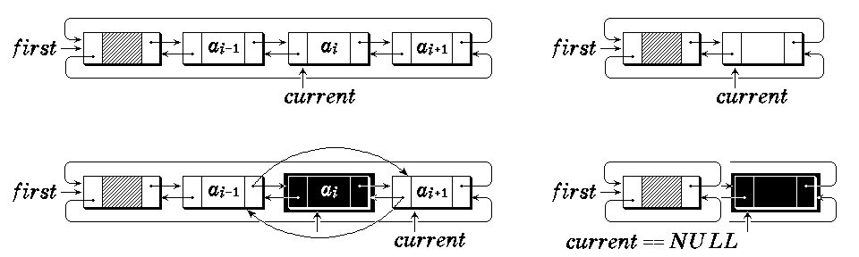
双向循环链表的结点删除
Current.rLink.lLink = current.lLink current.lLink.rLink = current.rLink

Slide 64
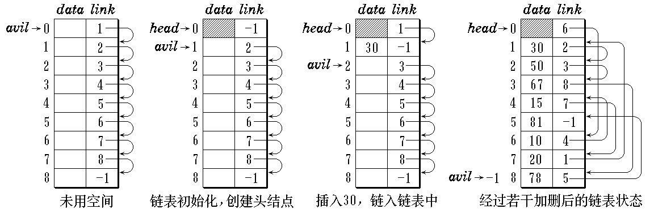
静态链表结构
利用数组定义，运算过程中存储空间大小不变
分配节点： j = avil; avil = A[avil].link;
释放节点： A[i].link = avil; avil = i;

Slide 65
二、栈和队列

Slide 66
栈的表示和实现
应用实例
队列的表示和实现
应用实例

Slide 67
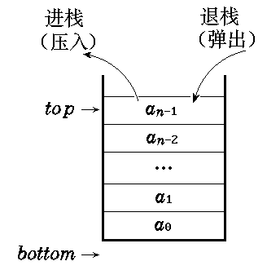
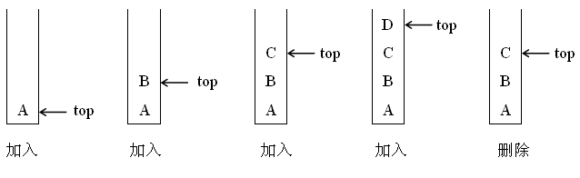
栈 ( Stack )
只允许在一端插入和删除的线性表。允许插入和删除的一端称为栈顶(top)，另一端称为栈底(bottom)
后进先出 (LIFO)

Slide 68
栈的主要操作
栈的初始化（构造）
判断栈是否为空（isEmpty）
向栈中插入元素（push）
从栈中删除元素（pop）
取栈顶元素（top）
输出栈的内容（printStack)

Slide 69
顺序栈 — 用列表表示的栈
与顺序存储结构的线性表一样，利用一组地址连续的存储单元依次存放自栈底到栈顶的数据元素(称为顺序栈)；
可以使用列表来作为栈的顺序存储空间；
以大下标的一端（列表尾部）作为栈顶，小下标的一端作为栈底；
用列表函数append和pop可以很方便的实现入栈和出栈操作；
不同于数组的实现方式，不会发生栈满(上溢)的情况 。

Slide 70

栈的链接表示 — 链式栈
栈也可以采用链式存储结构表示，这种结构的栈简称为链栈。在一个链栈中，栈底就是链表的最后一个结点，而栈顶总是链表的第一个结点。因此，新入栈的元素即为链表新的第一个结点，只要系统还有存储空间，就不会有栈满的情况发生。一个链栈可由栈顶指针top唯一确定，当top为NULL时，是一个空栈。
链式栈基本无栈满问题，空间可扩充
插入与删除仅在栈顶处执行
链式栈的栈顶在链头
适合于多栈操作

Slide 71
【例】对于一个栈，给出输入项A、B、C，如果输入项序列是ABC，试给出所有可能的输出序列。
A进 A出 B进 B出 C进 C出 ABC
A进 A出 B进 C进 C出 B出 ACB
A进 B进 B出 A出 C进 C出 BAC
A进 B进 B出 C进 C出 A出 BCA
A进 B进 C进 C出 B出 A出 CBA
不可能产生输出序列CAB

Slide 72
【例】用S表示入栈操作，X表示出栈操作，若元素入栈顺序为1234，为了得到1342出栈顺序，相应的S和X操作顺序为：
S X S S X S X X
问题：如何判断一个入栈和出栈的操作序列是否合法？

Slide 73
【例】若让元素1，2，3依次进栈，则出栈次序不可能出现 的情况。
（A） 3，2，1
（B） 2，1，3
（C） 3，1，2
（D） 1，3，2
√

Slide 74
栈的数学性质：当多个编号元素依某种顺序压入，且可任意时刻弹出时，所获得的编号元素排列的数目，恰好满足卡塔南数列的计算，即：
其中，n为编号元素的个数，C_{n}是可能的排列数目。例如，n＝3时，有：

Slide 75
用列表实现栈
class Stack:
def __init__(self):
self.list=[]
def isEmpty(self):
returnValue = True if len(self.list) == 0 else False
return returnValue
def push(self, x):
self.list.append(x)

Slide 76
用列表实现栈（续）
def pop(self):
if not self.isEmpty( ) :
return self.list.pop( )
else : return None
def top(self):
if not self.isEmpty( ) :
return self.list[-1]
else : return None
def printStack(self) :
print "Top ->:",
for i in range(len(self.list)-1, -1, -1) :
print self.list[i],
print

Slide 77
【例】假设一个算术表达式中包含圆括号、方括号和花括号，编写一个判断表达式中括号是否匹配的程序。
【算法思想】
建立一个栈。顺序对表达式进行扫描，如遇到“(”、“[”、“｛”，将其入栈，当遇到“)”、“]”、“}”时，检查当前栈顶元素是否为对应的“(”、“[”、“｛”，若是则退栈，否则表示不配对。整个算术表达式检查完毕时栈为空，表示括号正确配对，否则不配对。

Slide 78
def isMatch(A) :
S = Stack()
for a in A:
if a == '(' or a == '[' or a == '{' :
S.push(a)
elif a == ')' or a == ']' or a == '}' :
if S.isEmpty() : return False
b = S.top()
if b == '(' and a == ')' or b == '[' and a == ']' or \
b == '{' and a == '}' :
S.pop()
else : return False
if not S.isEmpty() :
return False
else: return True

Slide 79
栈的典型应用 --- 表达式计算
表达式求值是程序设计语言编译中的一个最基本问题之一。它的实现方法是栈的一个典型的应用实例。
在计算机中，任何一个表达式都是由操作数（operand）、操作符（operator）和分隔符（delimiter）组成的。其中操作数可以是常数，也可以是变量或常量的标识符；操作符可以是算术运算符、关系运算符和逻辑运算符；分隔符为左右括号和标识表达式结束的结束符。在本节中，仅讨论简单算术表达式的求值问题。在这种表达式中只含加、减、乘、除四则运算，所有的运算对象均为单变量。表达式的结束符为“#”。

Slide 80
算术四则运算的规则为：
（1）先乘除、后加减；
（2）同级运算时先左后右；
（3）先括号内，后括号外。
A + B × ( C － D ) + E / F
①
④
②
③
⑤

Slide 81
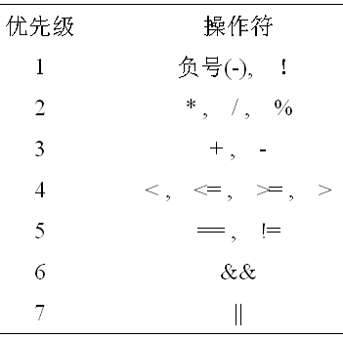
计算表达式时是如何确定计算顺序的呢？是通过操作符及其分隔符所决定的运算优先级。下面是C++操作符的优先级，其中1级最高：

Slide 82
计算机是如何接收一个表达式并生成正确的可执行指令呢？回答是计算机将输入的表达式重写为一个称之为后缀形式的表达式。对于由操作符和操作数组成的表达式，我们通常的写法称作中缀形式，这是因为操作符在操作数中间。类似的理由，如果把操作符放在操作数后边则被称作后缀形式。
一种解决表达式计算的有效方法可分为两步：
（1）将中缀转化为后缀；
（2）计算后缀。

Slide 83
我们书写的表达式一般都是运算符在两个操作数中间（除单目运算符外），这种表达式被称为中缀表达式。中缀表达式有时必须借助括号才能将运算顺序表达清楚，处理起来比较复杂。在编译系统中，对表达式的处理采用的是另外一种方法，即将中缀表达式转变为后缀表达式，然后对后缀式表达式进行处理，后缀表达式也称为逆波兰式。
波兰表示法（也称为前缀表达式）是由波兰逻辑学家（Lukasiewicz）提出的，其特点是将运算符置于运算对象的前面，如a+b表示为+ab；逆波兰式则是将运算符置于运算对象的后面，如a+b表示为ab+。后缀表达式运算时按从左到右的顺序进行，不需要括号。

Slide 84
后缀表达式的计算规则：
从左向右，先找操作符，再找操作数
中缀: A+B*(C-D)-E/F
后缀: ABCD-*+EF/-
A B C D － × + E F / －
①
④
②
③
⑤
通过演示观察处理过程

Slide 85


后缀表达式特点
1、与相应的中缀表达式中的操作数次序相同
2、没有括号
3、操作符的次序决定了表达式的计算顺序

Slide 86
后缀表达式的计算
算法实现：得到后缀表达式后，我们在计算表达式时，可以设置一个栈，从左到右扫描后缀表达式，每读到一个操作数就将其压入栈中；每读到一个操作符时，则从栈顶取出两个操作数进行运算，并将结果压入栈中，一直到后缀表达式读完。最后栈顶就是计算结果。
处理规则1：扫描到操作数时，操作数入栈；
处理规则2：扫描到操作符时，从栈顶相应操作数，操作结果入栈。

Slide 87
A B C D － × + E F / －
步骤 | 扫描项 | 栈中内容 | 说明
1 |  | 空 | 置空栈
2 | A | A
3 | B | AB
4 | C | ABC
5 | D | ABCD
6 | － | ABR₁ | R₁ = C－D
7 | × | AR₂ | R₂ = B × R₁
8 | ＋ | R₃ | R₃ = A + R₂
9 | E | R₃E
10 | F | R₃EF
11 | / | R₃R₄ | R₄ = E / F
12 | － | R₅ | R₅ = R₃ －R₄
通过演示观察计算过程

Slide 88
后缀表达式的计算
def calculate (e) # e是表达式
S = Stack(); //initialize stack
for 表达式e中的每一个符号x：
if x是# : return S.pop( )
if x是操作数 : S.push(x)
else :
从栈中托出与x操作相对应的操作数
完成x指定的操作，结果存入y
S.push(y)

Slide 89
def calculate(E) : # 每个符号只有一位
S = Stack( )
for a in E : # E是符号列表
if a == '#' : return S.pop( )
elif a[0] >= '0' and a[0] <= '9' : # 数字
S.push(int(a))
else :
x = S.pop( ); y = S.pop( )
r = eval(str(y) + a + str(x))
S.push(r)

Slide 91
中缀化为后缀
例子
中缀: A + B * C
后缀: A B C * +
实际的算法设计中，为方便起见，仍然利用栈。
处理规则1：x为操作数时，直接输出。
处理规则2：x为操作符时，如栈为空，x入栈；如栈不为空，从栈顶取出操作符y，将其优先级与x的优先级进行比较，如果x的优先级大于y的优先级，x入栈，否则，y输出，x继续与栈顶元素比较。
处理规则3：扫描完毕，如栈不为空，重复退栈并输出，直到栈为空。

Slide 92
A + B * C
扫描字符 | 栈的内容 | 输出
none | empty | none
A | empty | A
+ | + | A
B | + | AB
* | +* | AB
C | +* | ABC
 |  | ABC*
 |  | ABC*+
操作符 优先数
unary minus,! 1
*, /, % 2
+, - 3
<, <=, >=, > 4
==, != 5
&& 6
|| 7
# 8

Slide 93
扫描字符 | 栈的内容 | 输出
none | empty | none
A | empty | A
/ | / | A
B | / | AB
- | - | AB/
C | - | AB/C
+ | + | AB/C-
D | + | AB/C-D
* | + * | AB/C-D
E | + * | AB/C-DE
- | - | AB/C-DE*+
A | - | AB/C-DE*+A
* | - * | AB/C-DE*+A
C | - * | AB/C-DE*+AC
 |  | AB/C-DE*+AC*-
例子
中缀: A/B-C+D*E-A*C
后缀: AB/C-DE*+AC*-

Slide 94
表达式中的括号使得表达式的处理稍微复杂一些，需要对操作符赋予两个优先数：栈内优先数和栈外优先数。
操作符 栈内优先数 栈外优先数
unary minus,! 1 1
*, /, % 2 2
+, - 3 3
<, <=, >=, > 4 4
==, != 5 5
&& 6 6
|| 7 7
( 8 0
# 8
处理规则4：当栈顶操作符的栈内优先数小于或等于当前扫描的操作符的栈外优先数时（注意：这里优先数越小，优先级越高），栈顶元素出栈。
处理规则5：x为‘)’时，逐次输出栈中操作符，直到栈中操作符为‘(’为止。最后再做一次退栈操作(取掉栈顶元素‘(’)。

Slide 95
例子
操作符 栈内 栈外
unary minus,! 1 1
*, /, % 2 2
+, - 3 3
<, <=, >=, > 4 4
==, != 5 5
&& 6 6
|| 7 7
( 8 0
# 8
中缀: A * ( B + C ) * D
后缀: A B C + * D *
当前字符 栈的内容 输出
none # none
A # A
* #* A
( #*( A
B #*( AB
+ #*(+ AB
C #*(+ ABC
) #* ABC+
* #* ABC+*
D #* ABC+*D
none # ABC+*D*
通过演示观察算法执行的过程

Slide 96
def postfix(e)
# 假定表达式的最后一个符号及栈底均为 ‘#’
S=Stack( )
S.Push(‘#’)
for e的每一个符号 x, x!=‘#’
if x是操作数 : 输出 x
elif x是 ‘)’ :
y=S.Pop() #栈中符号出栈
while y is not ‘(‘ : # 直到出栈符号是 ‘(‘ 为止
输出y
y=S.Pop() #继续取栈中符号
else : # x是操作符
y=S.Pop()
while isp(y)<=osp(x) : #比较y的栈内优先数和x的栈外优先数
输出y
y=S.Pop()
S.Push(y), S.Push(x)
while not S.IsEmpty( ) : 表达式处理完后栈依然不空
输出S.Pop()
#Converting from infix to postfix form

Slide 97
def postfix(E) : #中缀转化为后缀
R = [ ]
isp = {'*':2, '/':2, '+':3, '-':3, '(': 8, '#':8}
osp = {'*':2, '/':2, '+':3, '-':3, '(': 0}
S = Stack() # initialize stack
S.push('#')
for x in E :
if x[0] >='0' and x[0] <='9' : # x is an operand # 操作数
R.append(x)
elif x == ')' : # 右括号
y = S.pop( )
while y != '(' : # 操作符出栈，直到遇到左括号
R.append(y); y = S.pop( )
else :
y = S.pop( )
while isp[y] <= osp[x] : # 比较操作符的运算优先级
R.append(y); y = S.pop( )
S.push(y); S.push(x)
while not S.isEmpty( ) : # 若栈不空，所有元素出栈
R.append(S.pop( ))
return R

Slide 98
说明
这里的处理过程做了简化：表达式中所有操作数均是1位数，这样就可以很方便的直接通过列表生成函数将表达式字符串转化为列表。若操作数的长度多于1位，则需要设计专门的算法解析表达式字符串。
算法分析
算法对表达式从左到右扫描一遍，对每个操作数处理的时间为O(1)；每个操作符最多各入栈和出栈一次，因此每个操作符处理的时间也是O(1)，所以，总的时间复杂度为O(n)。这里，n为表达式中的符号数。

Slide 99
将字符串解析为表达式
def resolve( Str ) : # 解析表达式字符串，返回结果列表
R = [] # 存放解析结果
tmp = ''
for s in Str:
if s < '0' and s != '.' : # 运算符或分隔符
if len(tmp) > 0 :
R.append(tmp)
tmp = ''
R.append(s)
else : # 数字
tmp += s
if len(tmp) > 0 :
R.append(tmp)
return R

Slide 100
栈的典型应用 --- 迷宫问题求解
我们将迷宫问题表示为两维数组maze[m][n]，数组中下标为i，j（1≤i≤m，1≤j≤n）的元素为1时表示此路不通，为0时表示有路可走。假定开始点为maze[1][1]，出口为maze[m][n]。
入口
0
1
1
1
0
1
1
1
1
0
1
0
1
0
1
0
0
1
0
0
1
1
1
1
0
1
1
1
0
0
1
1
1
0
0
1
1
0
0
0
0
1
1
0
0
1
1
0
出口

Slide 101
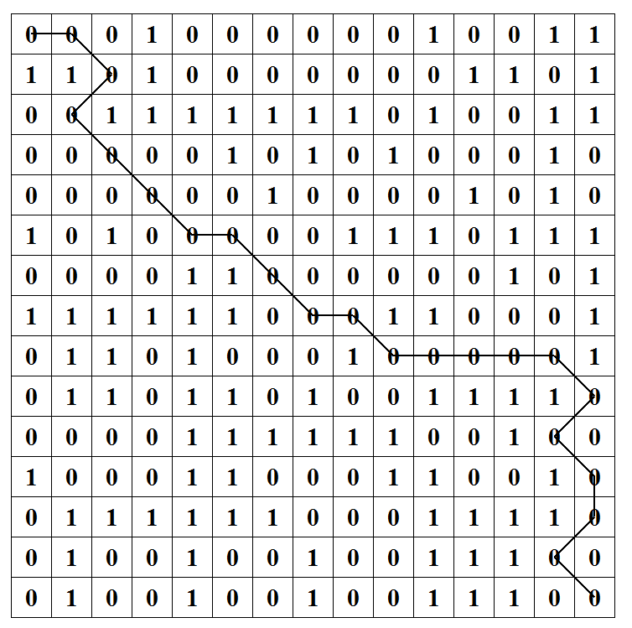
需要解决的问题：
1、在任意位置如何搜索周围的8个方向？
2、如何避免重复走老路？
3、如何保存走过的路径以便回朔时利用？

Slide 102
1、解决问题1
NW [i-1][j-1] | N [i-1][j] | NE [i-1][j+1]
W [i][j-1] |  | E [i][j+1]
SW [i+1][j-1] | S [i+|1][j] | SE [i+1][j+1]
x
# 定义增量数组
move = [(1,1),(1,0),(1,-1),(0,-1),(-1,-1),(-1,0),(-1,1),(0,1)]
…………….
while d < 8 :
x, y = i + move[d][0], j + move[d][1]
…………….

Slide 103
# 定义增量数组
move = [(1,1),(1,0),(1,-1),(0,-1),(-1,-1),(-1,0),(-1,1),(0,1)]
…………….
while d < 8 :
x, y = i + move[d][0], j + move[d][1]
…………….
d | move[q].[0] | move[d].[1]
N NE E SE S SW W NW | -1 -1 0 1 1 1 0 -1 | 0 1 1 1 0 -1 -1 -1

Slide 104
如何防止搜索越界
思路一：扩大矩阵，可以不检查是否越界
1 1 1 1 1 1 1 1 1 1
1
1
1
1
1
1
1
0
1
1
1
0
1
1
1
1
1
1
1
1
1
1
1
0
1
0
1
0
1
0
0
1
0
0
1
1
1
1
0
1
1
1
0
0
1
1
1
0
0
1
1
0
0
0
0
1
1
0
0
1
1
0
1 1 1 1 1 1 1 1
两维数组定义为： maze[m+2][n+2].

Slide 105
思路二：在移动每一步前，检查是否越界
NW [i-1][j-1] | N [i-1][j] | NE [i-1][j+1]
W [i][j-1] |  | E [i][j+1]
SW [i+1][j-1] | S [i+|1][j] | SE [i+1][j+1]
if x<0 or x==n or y<0 or y==n or
A[x][y] == 1 or A[x][y] == -1 : # 越界
d = d+1 # 转到下一方向
continue

Slide 106
2、解决问题2
为了防止重复走老路，我们定义一个与maze数组同样大小的数组mark，当位置i，j走过后，置mark[i][j]为1。另一个思路是将maze[i][j]值为-1，只要能与0相区别即可

Slide 107
3、解决问题3
定义一个栈来保存走过的路径。栈的元素为一个三元组(i, j, d)。栈的大小最多为m×n，因为数组maze中每个位置至多只走一次。
1 2 3 4 5 6 7 8
step | i | j | d
1 | 1 | 1 | SE
2 | 2 | 2 | SE
3 | 3 | 4 | E
4 | 3 | 4 | SE
… | … | … | …
1
2
3
4
5
6
0
1
1
1
0
1
1
1
1
0
1
0
1
0
1
0
0
1
0
0
1
1
1
1
0
1
1
1
0
0
1
1
1
0
0
1
1
0
0
0
0
1
1
0
0
1
1
0

Slide 108
利用栈进行回朔时，首先需要判断出栈元素所标示的位置的八个方向是否都被搜索过，即三元组(i, j, d)中d是否为方向数组下标的最大值。
1、如果其八个方向未被全部搜索完，(d不是方向数组下标的最大值)，则调整搜索方向（d=d+1），将调整过的三元组(i,j,d)入栈，然后按新的方向继续搜索。所以，一个坐标位置最多可能8次入栈。
2、否则，下一个栈顶元素出栈，继续进行检查。

Slide 109
迷宫求解算法框架
初始化栈S, 将入口坐标和第一个方向（东）加入S;
while stack 不空 :
( i, j, dir ) = S.pop( ) # 出栈元素的下标和方向;
while 还有方向可试 :
( g, h ) = 下一个移动点的坐标;
if g == m and h == n : # 成功，输出路径;
if !maze[g][h] and !mark[g][h] : # 合法且未被访问过
mark[g][h] = 1 # 或 maze[g][h] = -1
dir = 下一个可试的方向;
将( i, j, dir ) 加入S;
i = g; j = h; dir = “北”;
输出 “不存在路径”;
这里，栈S的元素是三元组，可用元组类型定义：
( row, col, dir )

Slide 110
由此可得迷宫路径算法FindPath
def findPath( A, move, S ) :
n = len(A)
while not S.isEmpty( ) :
tup = S.pop( )
i, j, d = tup[0], tup[1], tup[2]+1
while d < 8 :
x, y = i + move[d][0], j + move[d][1]
if x<0 or x==n or y<0 or y==n or A[x][y] == 1 or \
A[x][y] == -1 :
d = d+1
continue

Slide 111
if A[x][y] == 0 : # 该点可达
S.push((i, j, d)) # 新点前一点入栈
i, j = x, y # 重置新点
A[i][j] = -1 # 新点前一点标记已经到达
if i == n-1 and j == n-1 : # 到达出口
S.push((i, j, d))
output(len(A), S)
return
else : d = 0
else : d += 1 # 改变方向
print 'No Ptath existed! '

Slide 112
迷宫路径算法FindPath（递归）
def findPathRecursion(A, move, S, x, y) : #递归方式
n = len(A)
S.push((x, y, 0))
if x == n-1 and y == n-1 : #到达出口
print 'The Path Is Exist!'
output(A, S)
return
A[x][y] = -1
for u in move :
x1, y1 = x + u[0], y + u[1]
if x1>= 0 and x1<n and y1>=0 and y1<n :
if A[x1][y1] == 0 :
findPathRecursion(A, move, S, x1, y1)
S.pop( )

Slide 113
探索成功时，栈S的内容构成了所求路径的主要部分，需要输出。方式一为根据S的内容重构矩阵，然后输出矩阵。方式二为直接输出S中的路径坐标信息。
def output(n, s) : # 输出形式为矩阵
B = [[ 0 for i in range(n)] for j in range(n) ]
while not s.isEmpty() :
tup = s.pop()
x, y = tup[0], tup[1]
B[x][y] = 8
for i in B : print i

Slide 114
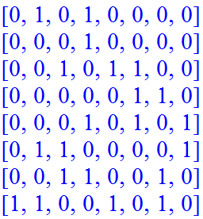
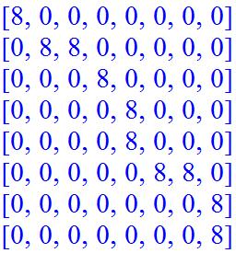

Slide 115
另外一种输出形式
def output(A, s) : # 输出形式为路径
n = len(A)
print n-1,n-1
while not s.isEmpty() :
tup = s.pop()
print tup[0], tup[1]

Slide 116

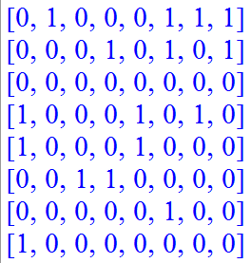

Slide 117
调用形式
A = [ [int(uniform(0, 1.6)) for i in range(0, n)] \
for j in range(0, n)]
move = [(0,1),(1,1),(1,0),(1,-1),(0,-1),(-1,-1),(-1,0),(-1,1)]
S = Stack( )
S.push((0, 0, -1)) #起点
A[0][0], A[n-1][n-1] = 0, 0
for i in A : print i
print
findPath(A, move, S)

Slide 118
说明：
栈的大小为m×n，栈中每个元素由x，y坐标和与下一搜索方向组成。
任何出栈元素，在改变方向后重新入栈（即栈内存储的是写一次搜索的方向），除非以它为中心的8个方向都已搜索过。
栈中元素为已经走过的路径的位置（回朔部分不在其中），当前所在位置不在栈中。因此，输出搜索路径时，除了输出栈中元素外，还需输出当前位置和出口位置。

Slide 119
算法分析：
path的计算时间依赖于给定迷宫的大小和内容。
主while循环的迭代次数由入栈元素个数决定。每个新点[i][j]被访问后即被标记，且一个点不可能被标记两次，未被标记的点不可能入栈。设z是迷宫中可通行点数，则最多有z个点被标记，被标记的点入栈常数次。由于z≤m×n，所以入栈元素的数量最多是O(m×n)。
内while循环最多迭代8次，其时间为O(1)。
整个算法的最坏时间复杂性是O(m×n)。

Slide 120
队列 ( Queue )
日常生活中体现“先来先服务”原则的实例很多；
操作系统中的作业排队（体现先来先服务），必要时形成多个队列；
计算机系统中输入输出缓冲区的结构也是队列，用以解决速度不匹配的矛盾。

Slide 121

定义 队列是只允许在一端删除，在另一端插入的顺序表。允许删除的一端叫做队头(front)，允许插入的一端叫做队尾(rear)。
特性
先进先出(FIFO, First In First Out)

Slide 122
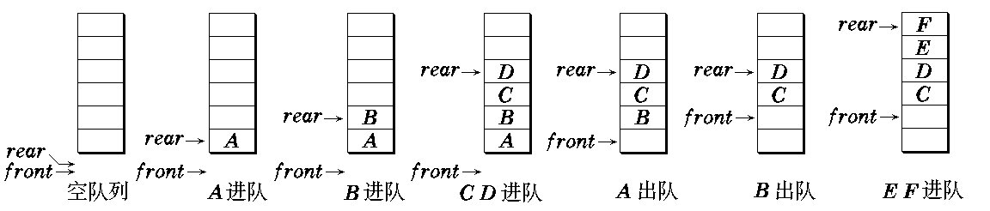
队列的进队和出队
队列是一种特殊的线性表，因此队列可采用顺序存储结构存储，也可以使用链式存储结构存储。

Slide 123
队列的主要操作
初始化（构造新队列）
判断队列是否为空（isEmpty）
元素插入队列（enqueue）
从队列删除元素（dequeue）
取队头元素（getFront）
计算队列长度 （length）

Slide 124
用数组实现队列
进队时队尾指针先进一 ，rear = rear + 1，再将新元素按 rear 指示位置加入(队列不空时，队尾指针指向最后一个元素)。
出队时队头指针先进一，front = front + 1，再将下标为 front 的元素取出。 (队列不空时，队头指针指向第一个元素的前面)
队满时再进队将溢出出错；队空时再出队将做队空处理。
队列为空时，队尾指针＝对头指针。

Slide 125
循环队列 (Circular Queue)
在顺序队列中，当队尾指针已经指向了队列的最后一个位置时，此时若有元素入列，就会发生“溢出”。也就是说，队列的存储空间并没有满，但队列却发生了溢出，我们称这种现象为假溢出。解决这个问题有两种可行的方法：

Slide 126
（1）采用平移元素的方法，当发生假溢出时，就把整个队列的元素平移到存储区的首部，然后再插入新元素。这种方法需移动大量的元素，因而效率是很低的。
（2）将顺序队列的存储区假想为一个环状的空间。我们可假想q->queue[0]接在q->queue[MAXNUM-1]的后面。当发生假溢出时，将新元素插入到第一个位置上，这样做，虽然物理上队尾在队首之前，但逻辑上队首仍然在前。入队和出队仍按“先进先出”的原则进行，这就是循环队列。
很显然，方法二中不需要移动元素，操作效率高，空间的利用率也很高。

Slide 127
存储队列的数组被当作首尾相接的表处理。
队头、队尾指针加1时从maxSize -1直接进到0，可用语言的取模(余数)运算实现。
队头指针进1: front = (front + 1) % maxSize;
队尾指针进1: rear = (rear + 1) % maxSize;
队列初始化：front = rear = 0;
队空条件：front == rear;
队满条件：(rear + 1) % maxSize == front

Slide 128
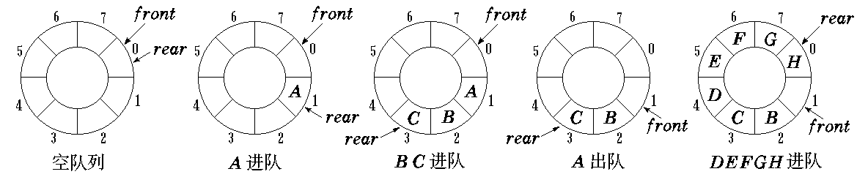
循环队列的进队和出队

Slide 129
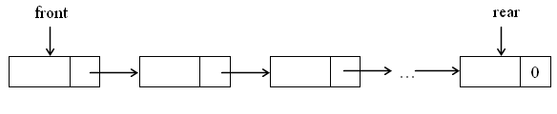
链式队列：
链式队列的存储结构定义类似于链式栈。

Slide 130
用列表实现队列
利用一组地址连续的单元依次存放队列位置；
以小下标的一端作为队头，用append内置函数实现元素的插入（入队），用pop内置函数实现元素的删除（出队）；
队列的各种操作中不涉及到位置指针的加减；
不会出现数组实现方式中的队满这种情况。

Slide 131
队列的类定义（用列表实现）
class Queue:
def __init__(self): # 构造
self.list=[]
def enqueue(self, x): # 入队
self.list.append(x)
def dequeue(self): # 出队
if len(self.list)>0: return self.list.pop(0)
def first(self): # 取队头
if len(self.list)>0: return self.list[0]
def isEmpty(self): # 判队空
return True if len(self.list)==0 else False
def length(self) : # 队列长度
return len(self.list)
def printQueue(self) : # 输出队列内容
print ("Head ->:", self.list)

Slide 132
队列的应用举例
——— 逐行打印二项式 (a + b)^{i}展开后的系数
杨辉三角形 (Pascal’s triangle)
1 1 i = 1
1 2 1 2
1 3 3 1 3
1 4 6 4 1 4
1 5 10 10 5 1 5
1 6 15 20 15 6 1 6

Slide 133
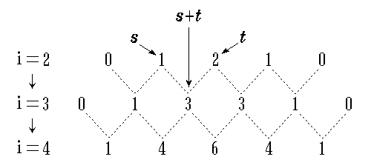
分析第 i 行元素与第 i+1行元素的关系
目的是从前一行的数据计算出下一行的数据

Slide 134
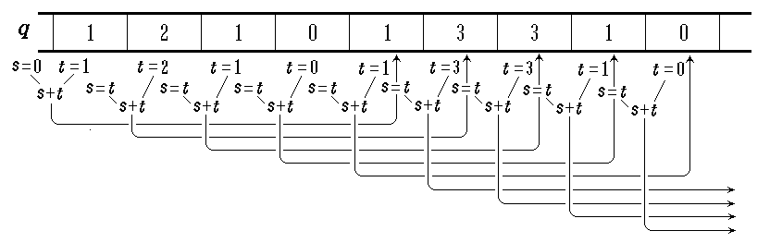
从第 i 行数据计算并存放第 i+1 行数据

Slide 135
def Yanghui( n ) :
Q= Queue() # 队列初始化
Q.enqueue (1); Q.enqueue (1)
s = 0
for i in range(1, n+1): # 逐行处理
print
Q.enqueue (0)
for j in range(1, i+3) : # 处理第i行
t = Q.dequeue( )
Q.enqueue( s + t )
s = t
if s != 0 : print s,

Slide 136
参数n=10时的输出
1 1
1 2 1
1 3 3 1
1 4 6 4 1
1 5 10 10 5 1
1 6 15 20 15 6 1
1 7 21 35 35 21 7 1
1 8 28 56 70 56 28 8 1
1 9 36 84 126 126 84 36 9 1
1 10 45 120 210 252 210 120 45 10 1

Slide 137
队列的应用举例 — 电路布线
3
2
2
1
1
a
1
2
10
2
1
2
b
10
2
3
4
8
9
5
6
7
8
6
7
8
9

Slide 138
设计要点
1、通过在网格中填入数字来表示搜索的过程。
2、因为0表示可走，1表示不可走。为方便区别，起点以2表示。因此，路径的长度为终点数字减2。
3、搜索的增量数组设为：
move = [(0,1),(1,0),(0,-1),(-1,0)]
4、遍历过的位置放入队列中。
5、出队元素为当前检查位置。
6、构造路径：从终点作为开始的检查点，搜索周围网格，检查其值是否比检查点的值小1，如是，则以此网格作为新的检查点，继续查找，直到遇到其值为2的网格为止。

Slide 139
def FindPath( A, a, b, move ) : # 使用队列，做广度优先搜索
n = len(A)
A[a[0]][a[1]] = 2 #设置开始位置
Q = Queue( )
Q.enqueue((a[0], a[1]))
while not Q.isEmpty() :
i, j = Q.dequeue()
c = A[i][j]
for k in move :
x, y = i + k[0], j + k[1]
if x<0 or x==n or y<0 or y==n or A[x][y] == 1 : continue
if [x, y] == b : # 检查是否到达结束位置
A[x][y] = c+1
return True
if A[x][y] == 0 :
A[x][y] = c+1
Q.enqueue((x, y))
return False

Slide 140
def draw(B, end, move) :
n = len(B)
C = [[0 for i in range(n)] for j in range(n)]
path = [(end[0],end[1])] # 记录终点
i, j = end[0], end[1]
while B[i][j] > 2 :
for k in move : # 检查周围
x, y = i + k[0], j + k[1]
if x<0 or x==n or y<0 or y==n : continue #越界
if B[x][y] == B[i][j] - 1 :
path.append((x, y)) # 记录当前位置
i, j = x, y
break
for p in path : C[p[0]][p[1]] = 8 # 用8表示经过的路
return C # 输出

Slide 141
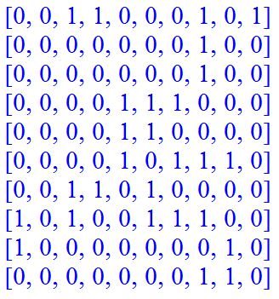
没有路的情况

Slide 142
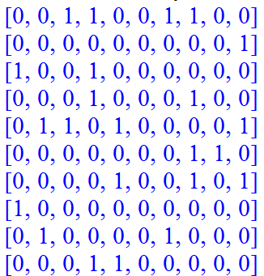
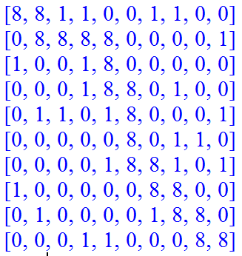
找到了路径

Slide 143
初始化及函数调用
n = 8
move = [(0,1),(1,0),(0,-1),(-1,0)]
A = [[int(uniform(0, 1.4)) for i in range(n)] for j in range(n)]
begin, end = [0, 0], [n-1, n-1] # 确定起点和终点
A[begin[0]][begin[1]], A[end[0]][end[1]] = 0, 0
for i in A : print i
print
if FindPath(A, begin, end, move) == True : # 查找路径
B = draw(A, end, move) # 得到路径
for i in B : print I # 输出路径
else :
print 'No Ptath existed! '

Slide 144
分析：
1、搜索过程（完成网格编号的过程）的时间开销为O(m²)（或O(m×n)）;
2、重构路径过程的时间开销为O(PathLen)，最坏情况下为O(m)（或O(m+n)）;
2、所以，算法的总的时间复杂度为O(m²)（或O(m ×n)） 。

Slide 145
双端队列(Double-ended Queue)
队列的两端各提供3个存取函数：读、插入、删除
两种实现方式：顺序、链接

